Slide 1
Backtracking
Prof. Fábio Luiz Leite Júnior Departamento de Computação Universidade Estadual da Paraíba

Slide 2
Backtracking
Backtracking é uma técnica exaustiva de busca por soluções para problemas combinatórios.
Problemas para os quais existe uma representação tal que as soluções são dadas por uma combinação de valores de um conjunto de variáveis discretas.
Embora computadores modernos possuam capacidade de executar buscas exaustivas mais eficientes...
Nunca é o bastante
Técnica sistemática para iterar através de todas as possíveis configurações do espaço de busca
Paradigma que visa desenvolver técnicas de poda para tornar algoritmos mais eficientes
Notes:
we look at backtracking algorithms for exhaustive search and
designing effective pruning techniques to make them as powerful as possible.
Backtracking is a systematic method to iterate through all the possible configurations
of a search space

Slide 3
Backtracking

Slide 4
Backtracking
Para muitos problemas dessa natureza, existem algoritmos eficientes (polinomiais).
Caminhos mais curtos em grafos,
Árvore geradora mínima.
Para outros, no entanto, não existe algoritmo eficiente conhecido (e.g. SAT e TSP – problemas NP-completos), e não restam muitas outras alternativas senão:
Métodos de Busca Exaustiva complexidade exponencial
Métodos Heurísticos em geral não garantem solução ótima

Slide 5
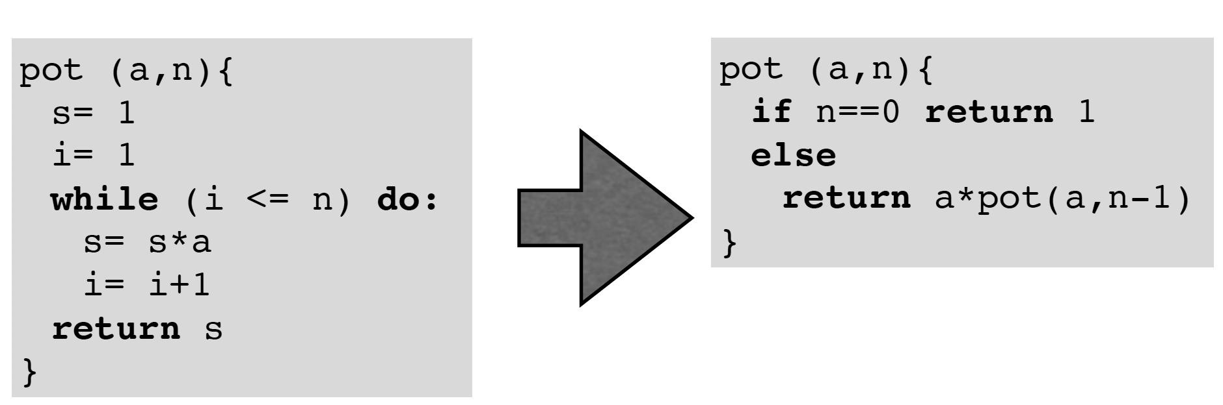

Backtracking e recursividade
Soluções recursivas sempre são mais fáceis do que soluções iterativas
Exemplo: potenciação
Atalho: $a^{n}= a^{n/2} ∗a^{n/2}$
Então não preciso computar tudo!!
Notes:
eliminar variável de controle
usar retorno
modificar parâmetros (se
necessário)
adicionar caso base (término)

Slide 6
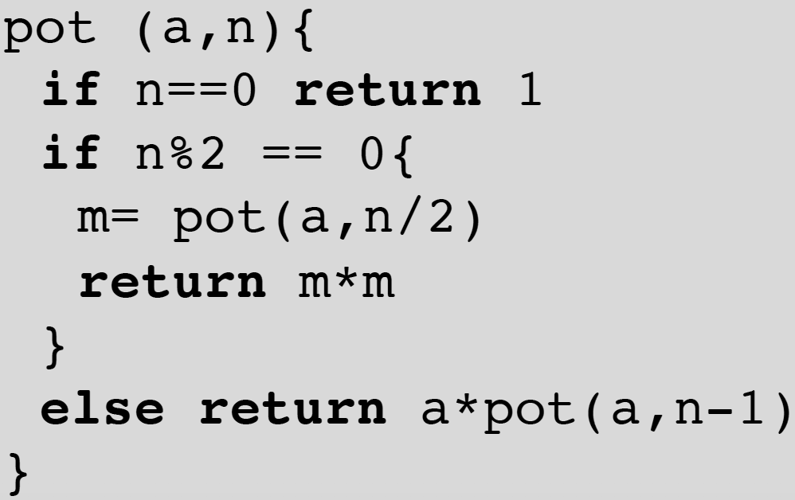
Backtracking e recursividade

Slide 7
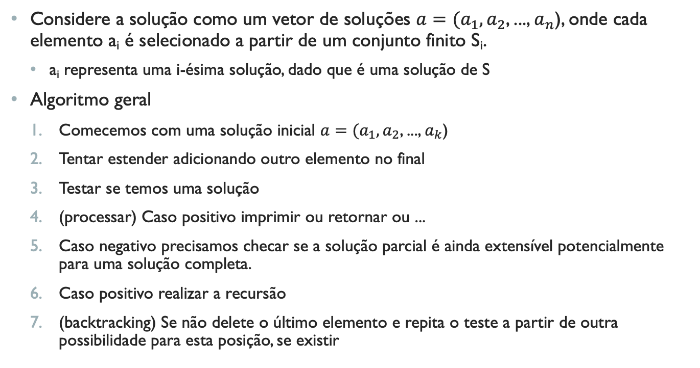
Backtracking
Considere a solução como um vetor de soluções $a=(a_{1},a_{2}$, ..., $a_{n}$), onde cada elemento a_{i} é selecionado a partir de um conjunto finito S_{i}.
a_{i} representa uma i-ésima solução, dado que é uma solução de S
Algoritmo geral
Comecemos com uma solução inicial $a=(a_{1},a_{2}$, ..., $a_{k}$)
Tentar estender adicionando outro elemento no final
Testar se temos uma solução
(processar) Caso positivo imprimir ou retornar ou ...
Caso negativo precisamos checar se a solução parcial é ainda extensível potencialmente para uma solução completa.
Caso positivo realizar a recursão
(backtracking) Se não delete o último elemento e repita o teste a partir de outra possibilidade para esta posição, se existir
Notes:
In the general case, we will model our solution as a vector a = (a1, a2, ..., an), where
each element ai is selected from a finite ordered set Si. Such a vector might represent
an arrangement where ai contains the ith element of the permutation. Or the vector
might represent a given subset S, where ai is true if and only if the ith element of the
universe is in S. The vector can even represent a sequence of moves in a game or a path
in a graph, where ai contains the ith event in the sequence.
At each step in the backtracking algorithm, we start from a given partial solution,
say, a = (a1, a2, ..., ak), and try to extend it by adding another element at the end. After
extending it, we must test whether what we have so far is a solution – if so, we should
print it, count it, or do what we want with it. If not, we must then check whether the
partial solution is still potentially extendible to some complete solution. If so, recur and
continue. If not, we delete the last element from a and try another possibility for that
position, if one exists.
The honest working code is given below. We include a global finished flag to allow
for premature termination, which could be set in any application-specific routine.

Slide 8
Backtracking
Todo algoritmo de backtracking possui algumas características em comum:
Uma condição que verifica se uma solução foi encontrada;
Um laço que tenta todos os valores possíveis para uma única variável discreta;
Uma recursão que irá investigar se existe uma solução dados os valores atribuídos às variáveis discretas até o momento.

Slide 9
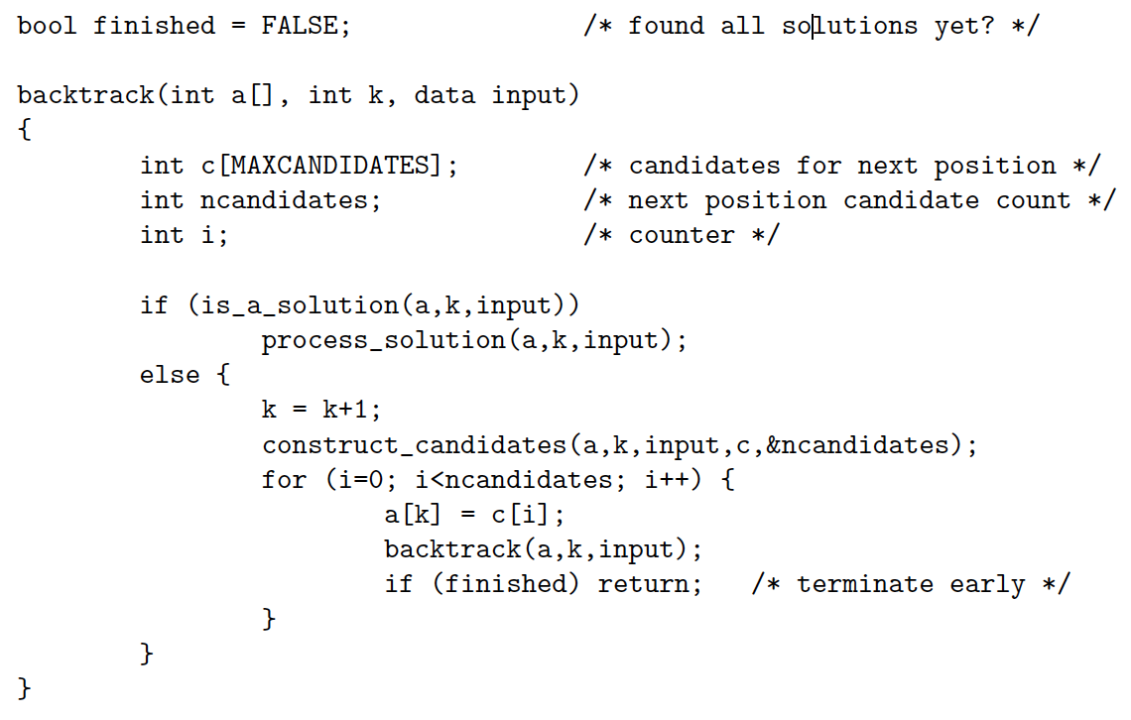
Backtracking

Slide 10
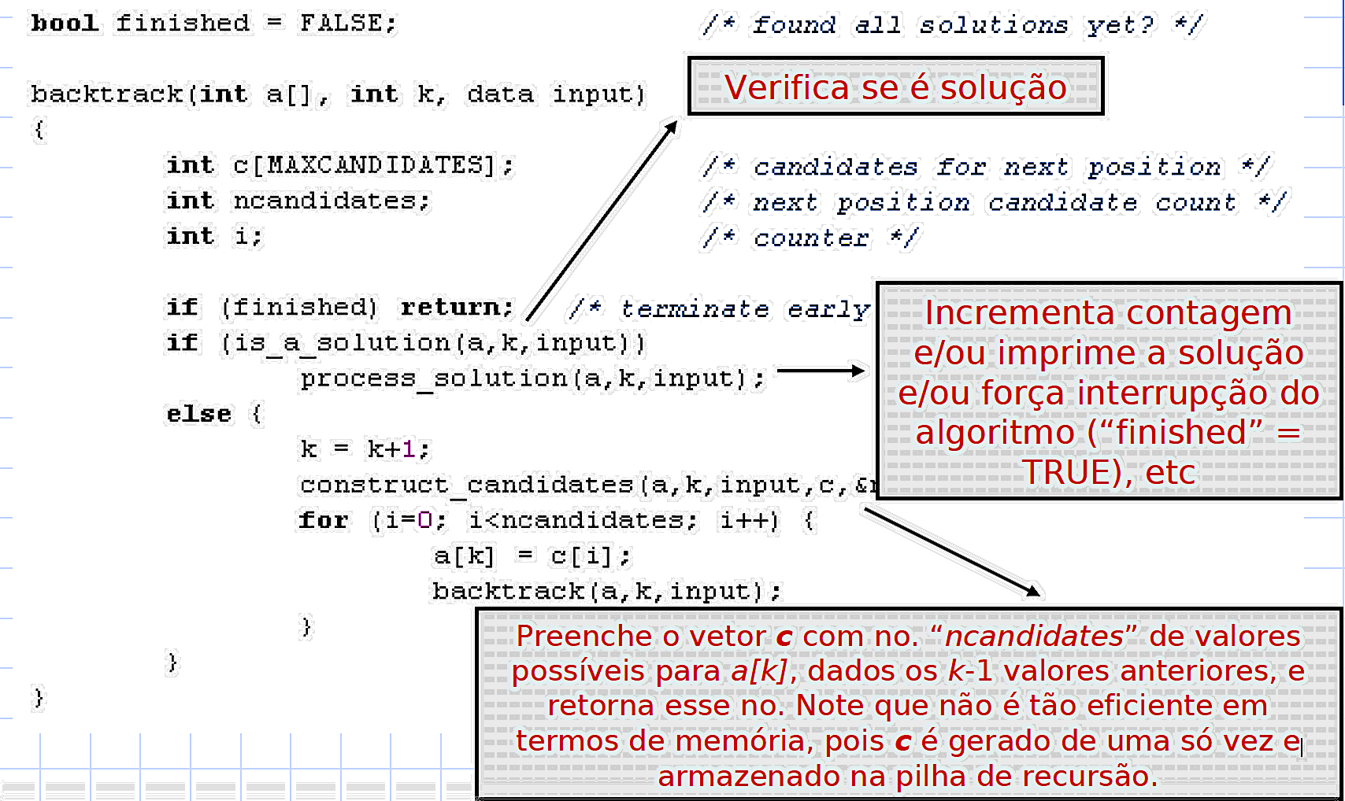
Backtracking

Slide 11
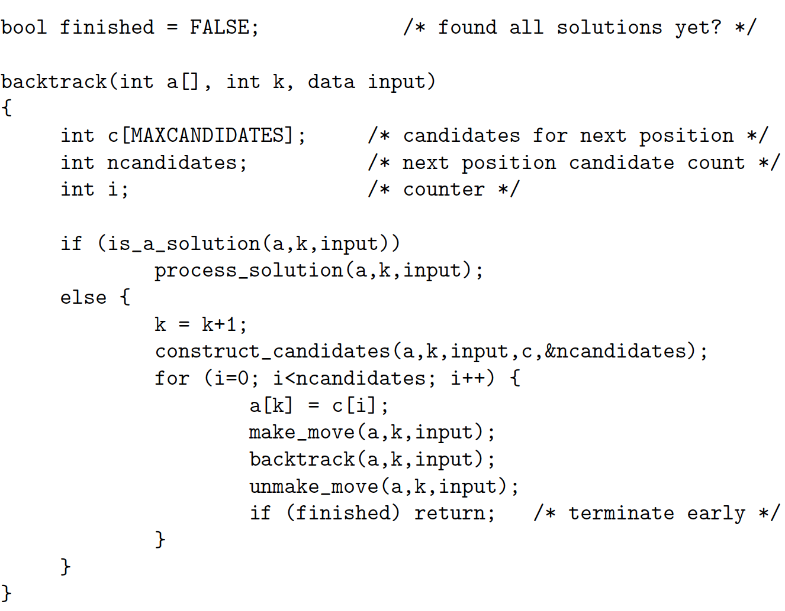
Backtracking
Notes:
These routines enable us to modify a data structure in response to the latest move, as well as
clean up this data structure if we decide to take back the move. Such a data
structure could be rebuilt from scratch from the solution vector a as needed,
but this is inefficient when each move involves incremental changes that can
easily be undone.

Slide 12
Backtracking
Esta solução garante corretude por explorar todas as possibilidades
Eficiência melhorada por não visitar um mesmo estado duas vezes
Recursão como uma solução elegante e de fácil compreensão
Porque cada novo arrays de candidatos c é alocado com respectiva chamada recursiva
Não existe a interferência de candidatos ainda não considerados.
Backtracking pode ser considerado como uma busca em profundidade num grafo.
Notes:
Backtracking ensures correctness by enumerating all possibilities. It ensures efficiency
by never visiting a state more than once.
Study how recursion yields an elegant and easy implementation of the backtracking
algorithm. Because a new candidates array c is allocated with each recursive procedure
call, the subsets of not-yet-considered extension candidates at each position will not
interfere with each other. We will see that depth-first traversal in graphs (Chapter
9) uses essentially the same recursive algorithm as backtrack. Backtracking can be
thought of as depth-first search over an implicit graph instead of an explicit one.
We now provide two examples of backtracking in action, by giving specific implementations
of these three functions which iterate through all subsets and permutations of
n elements.

Slide 13
8 Rainhas
Colocar 8 rainhas no tabuleiro de maneira que não haja nenhuma ameaça mútua
Cada linha contem apenas uma rainha
Cada coluna pode conter apenas uma rainha
Cada diagonal pode conter apenas uma rainha

Slide 14
Geração de soluções para n-queens
Considerando um array Q[1..n], onde Q[i] indica qual casa na linha i que contem rainha.
Nós colocamos rainhas no tabuleiro uma linha por vez, começando do topo.
Para colocar a r-iésima rainha, nós tentamos todas as casas na linha r da direito a para a esquerda num loop for simples.
Se uma casa particular é atacado por uma rainha anterior, nós ignoramos aquela casa;
De outra forma, nós tentamos colocar a rainha em outra casa recursivamente para posicionamentos consistentes nas linhas seguintes.
Notes:
Following Gauss, let’s represent possible solutions to the n-queens problem using an array Q[1 .. n], where Q[i] indicates which square in row i contains a queen. Then we can find solutions using the following recursive strategy, described in 1882 by the French recreational mathematician Édouard Lucas, who attributed the method to Emmanuel Laquière.Å We place queens on the board one row at a time, starting at the top. To place
the rth queen, we try all n squares in row r from left to right in a simple for loop. If a particular square is attacked by an earlier queen, we ignore that square; otherwise, we tentatively place a queen on that square and recursively grope for consistent placements of the queens in later rows.

Slide 15
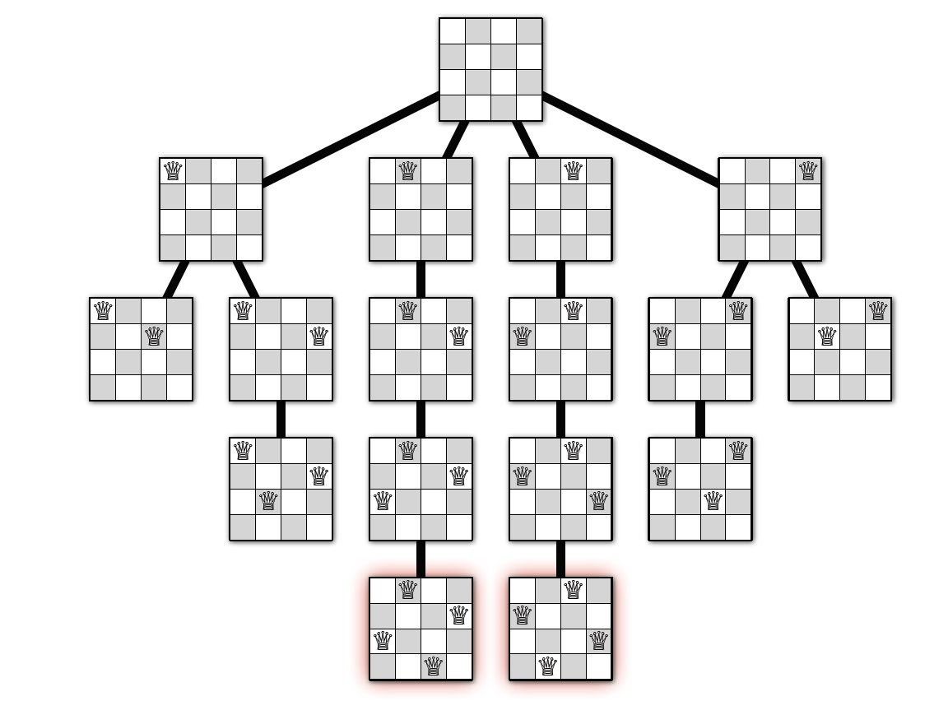
8 Rainhas

Slide 16
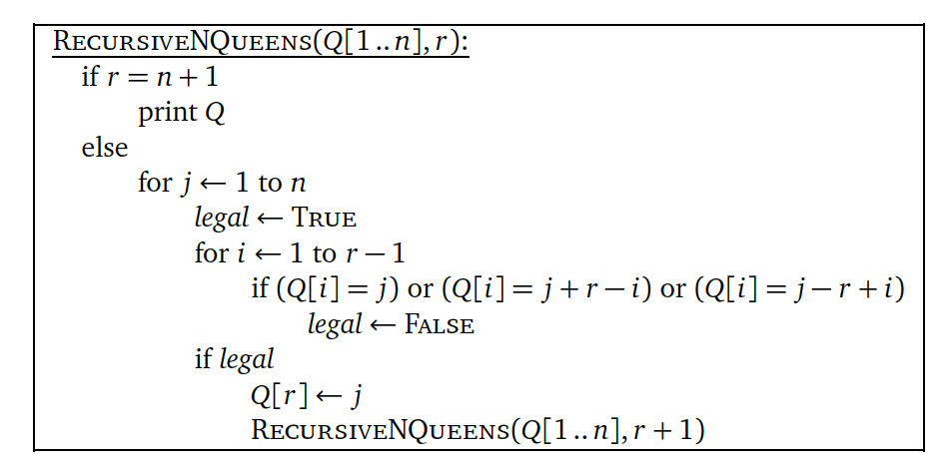
8 Rainhas
O parâmetro r é a primeira linha vazia, assim para computar todas soluções n-queens precisamos passar 1 como parâmetro
O loop for exterior considera todos os possíveis posicionamentos de uma rainha na linha r
O loop for interior checa se o posicionamento corrente da linha r é consistente com todas as rainhas já postas no tabuleiro (r-1)
Notes:
Figure 2.1 shows the resulting algorithm, which recursively enumerates all complete n-queens solutions that are consistent with a given partial solution. The input parameter r
is the first empty row; thus, to compute all n-queens solutions with no restrictions, we would call RecursiveNQueens(Q[1 .. n], 1). The outer for-loop considers all possible
placements of a queen on row r; the inner for-loop checks whether a candidate placement of row r is consistent with the queens that are already on the first r - 1 rows.

Slide 17
Backtracking: Problema da mochila
Algoritmo força bruta:
identificar todos os subconjuntos do conjunto de n itens dados;
calcular o peso total de cada subconjunto para identificar subconjunto praticáveis;
encontrar um subconjunto com o valor mais elevado entre eles
Notes:
Observe que a geração de soluções não sofre nenhum tipo de poda.
Para n itens , temos 2^{n} soluções

Slide 18
Backtracking: Problema da mochila
Soluções construídas um componente por vez
Cada solução parcial é avaliada como promissora ou não
Se solução parcial é promissora, selecionamos como próximo candidato
Senão, algoritmo retrocede (backtracking), e substitui componente atual pela próxima opção
Como testar as opções para ver qual é a melhor?
Para força bruta temos: Para n itens , temos 2^{n} soluções

Slide 19
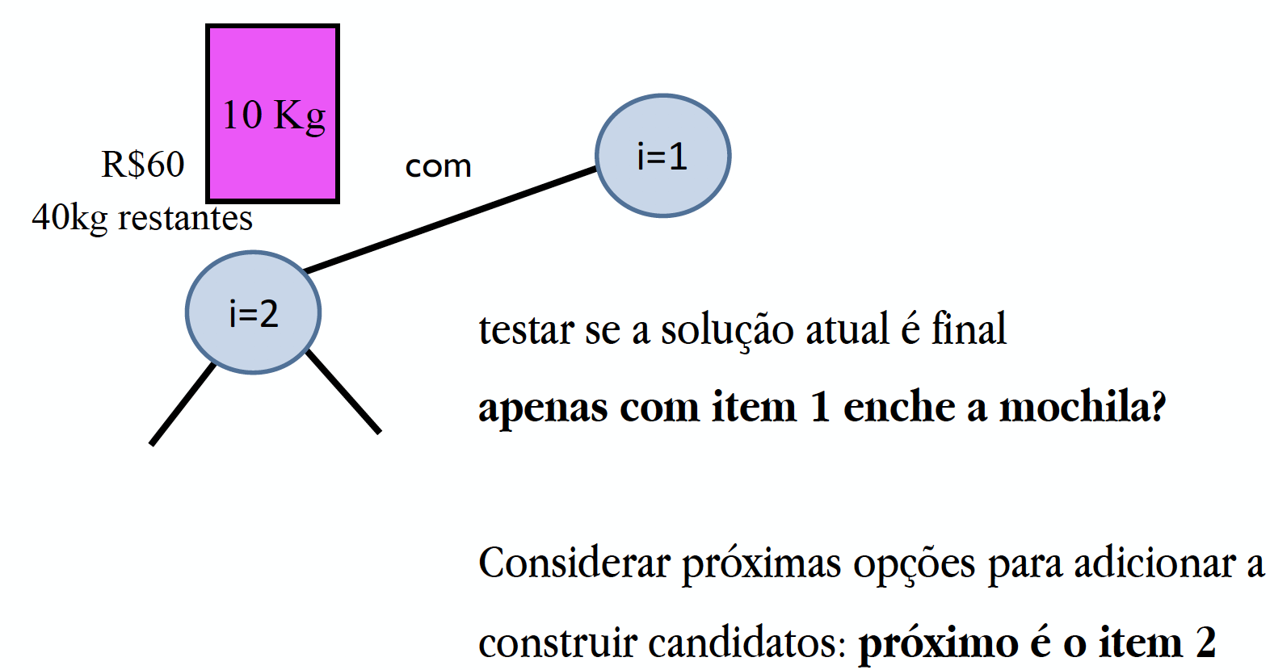
Backtracking: Problema da mochila
Uma ideia baseada em backtracking
Considere b o vetor de soluções possíveis contendo as possibilidades
As possibilidades devem ser geradas através de uma árvore binária de decisão

Slide 20
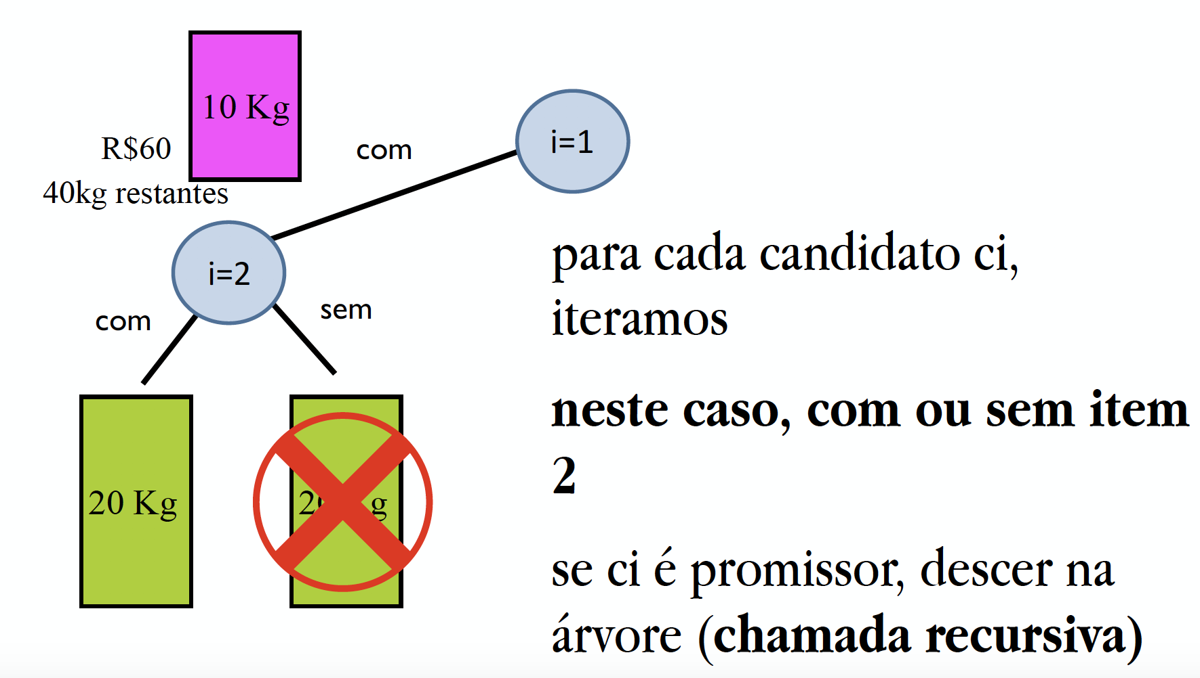
Backtracking: Problema da mochila

Slide 21
Backtracking: Problema da mochila

Slide 22
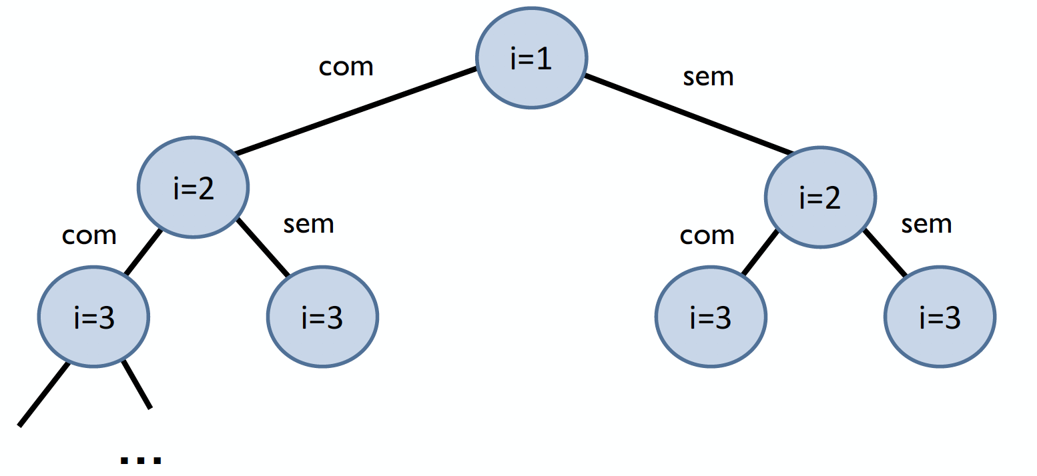
Backtracking: Problema da mochila

Slide 23
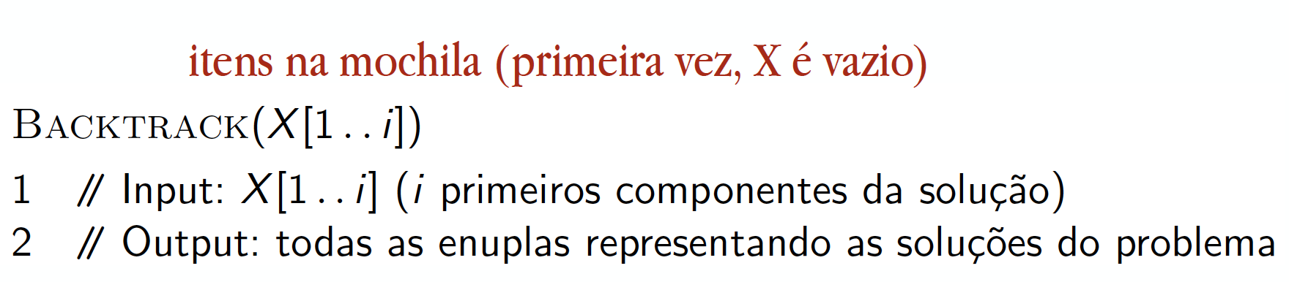
Backtracking: Problema da mochila

Slide 24
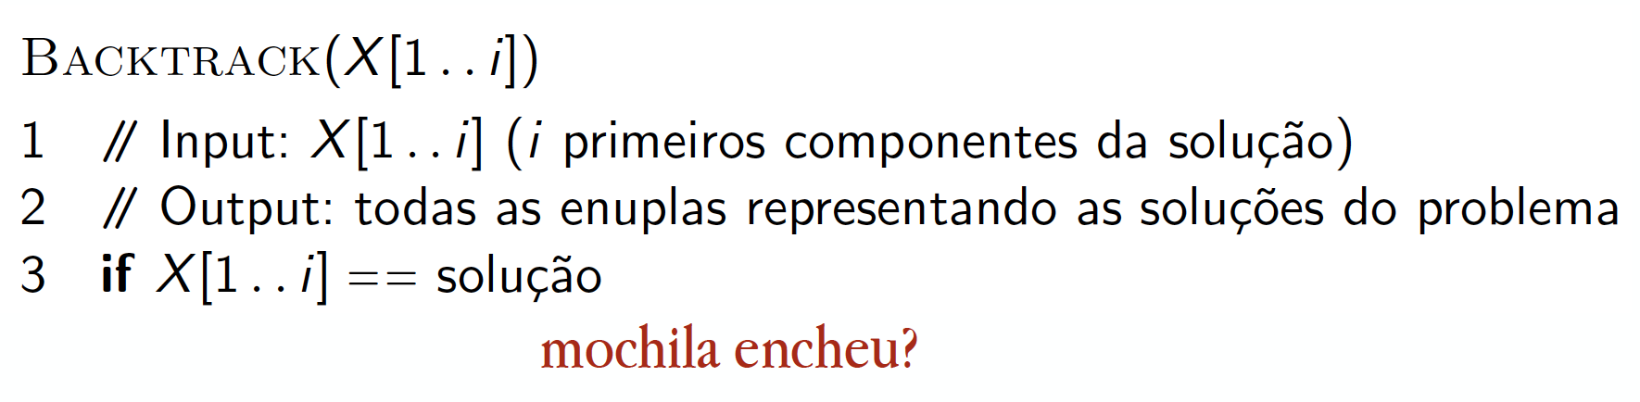
Backtracking: Problema da mochila

Slide 25
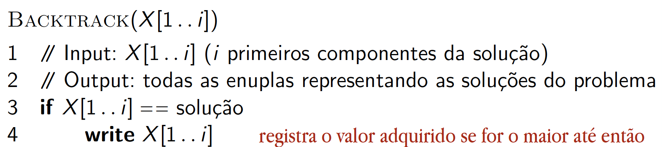
Backtracking: Problema da mochila

Slide 26
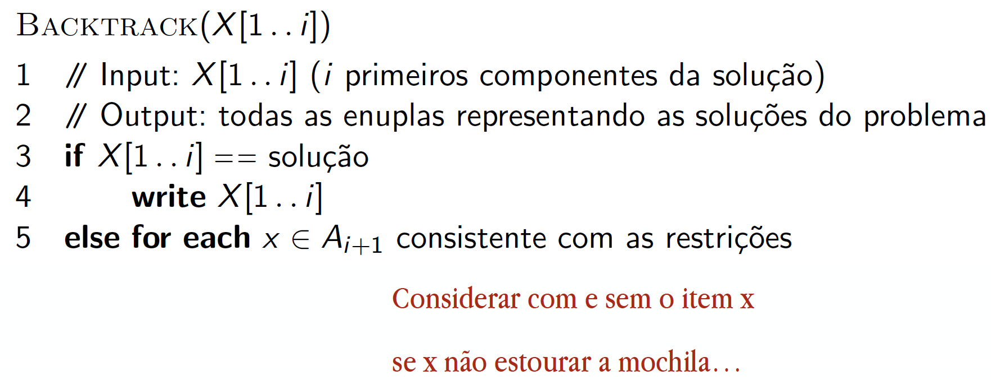
Backtracking: Problema da mochila

Slide 27
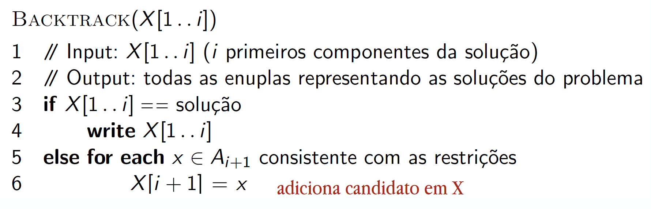
Backtracking: Problema da mochila

Slide 28
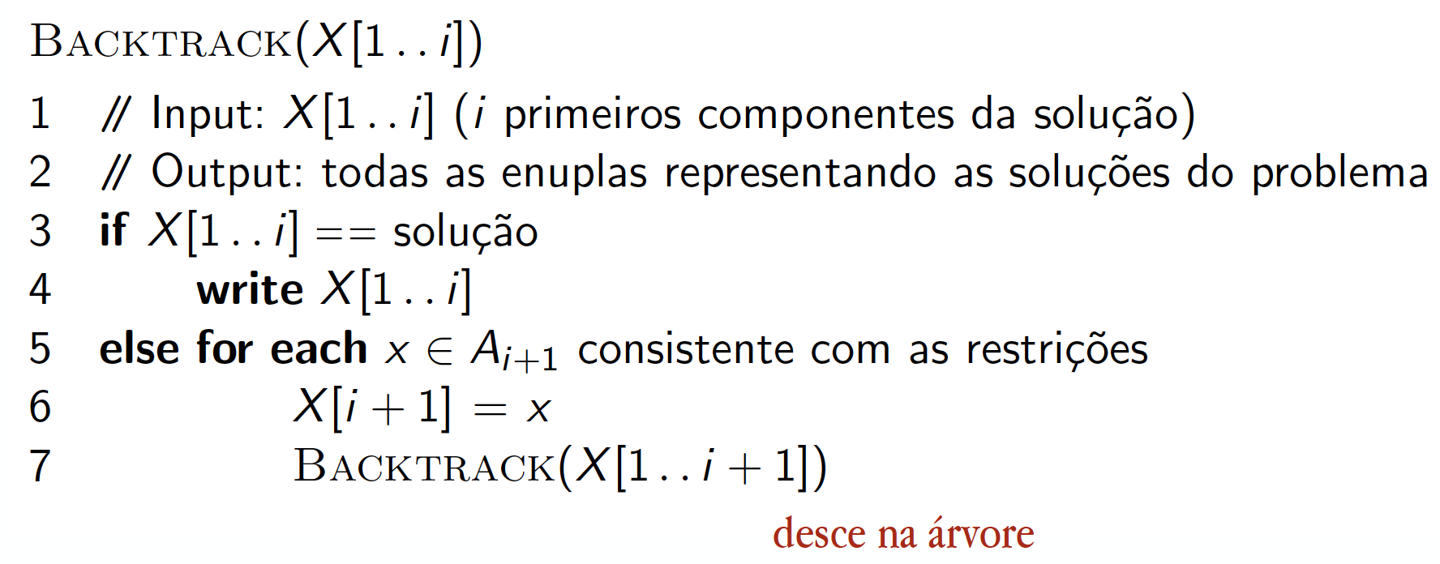
Backtracking: Problema da mochila

Slide 29
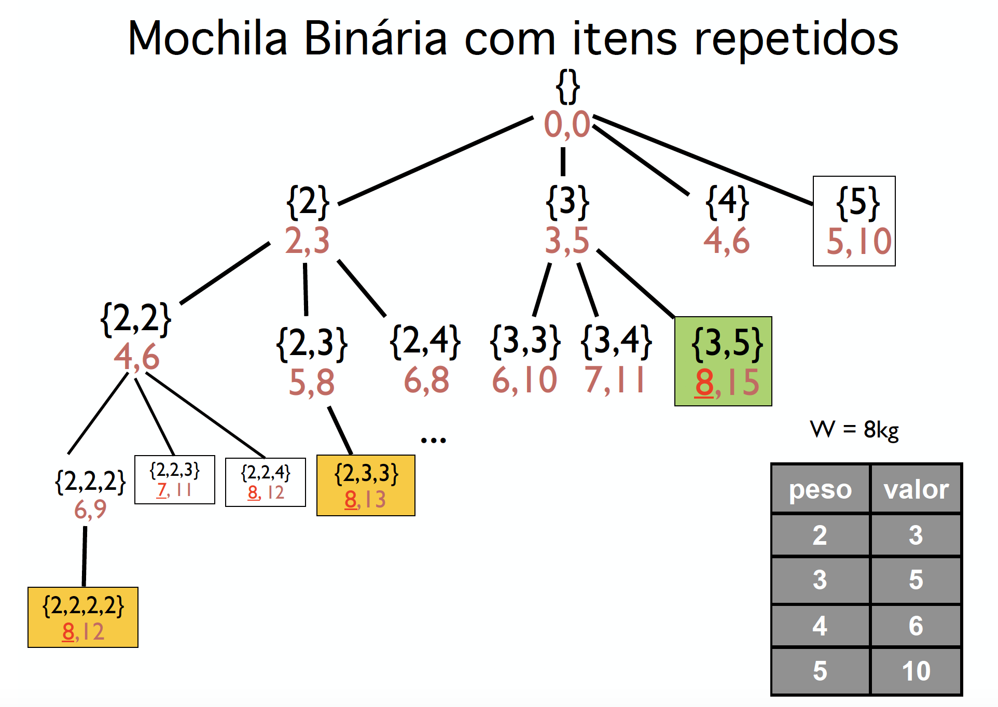
Backtracking: Problema da mochila

Slide 30
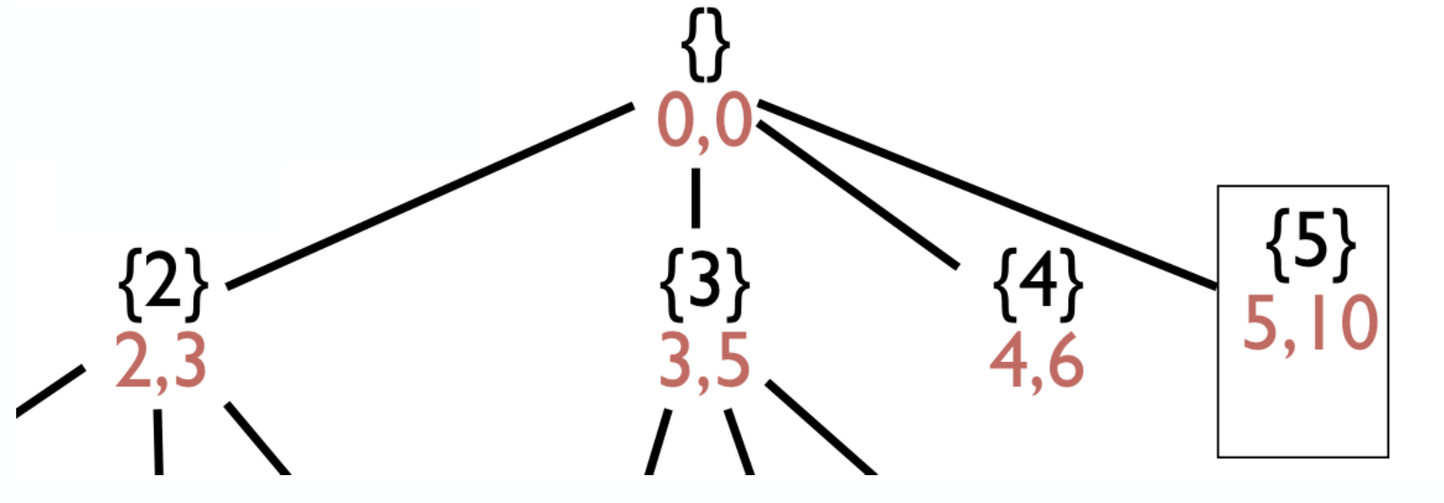
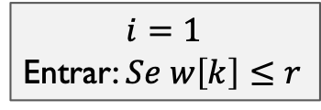
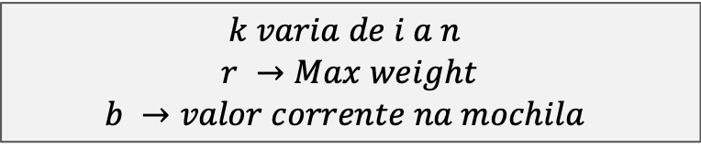
Backtracking: Problema da mochila
$$i=1$$
Entrar: $Se w\left[k\right]≤r$
$$k varia de i a n$$
$r →Max weight$ $$b →valor corrente na mochila$$

Slide 31
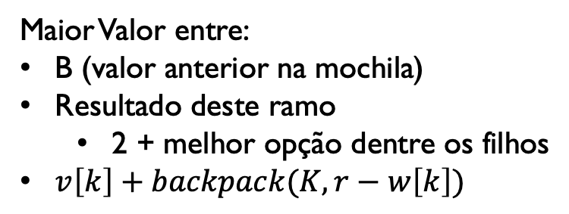
Maior Valor entre:
B (valor anterior na mochila)
Resultado deste ramo
2 + melhor opção dentre os filhos
$v\left[k\right]+backpack(K,r−w\left[k\right])$

Slide 32
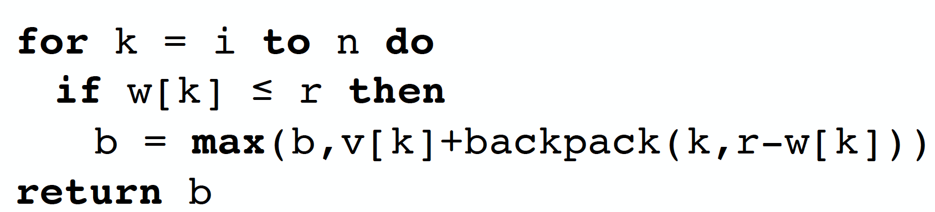
Terminou quando k = 1
B possui o melhor valor para i
Continuar para os outros ramos, temos:

Slide 33
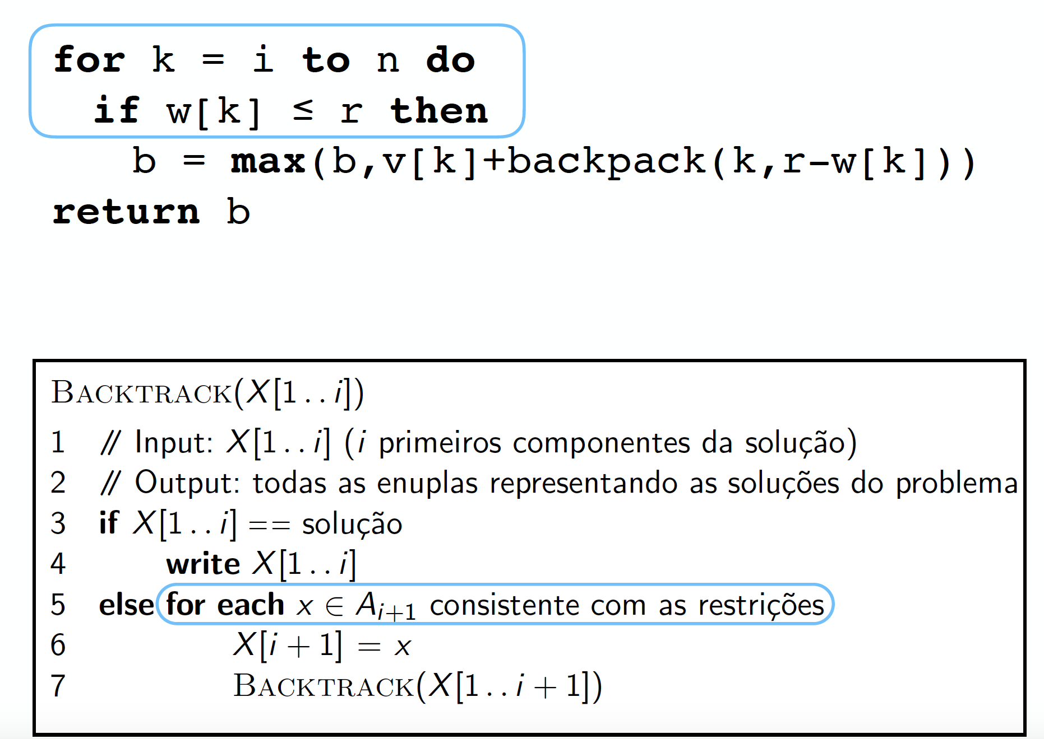
Backtracking: Problema da mochila

Slide 34
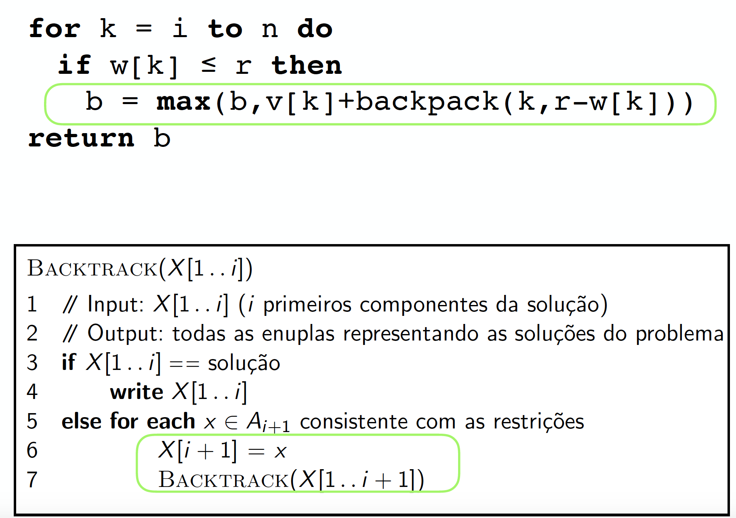
Backtracking: Problema da mochila

